Slide 1
IB 家长会
—升学指导
2025.02.20

Slide 2
主 题
01
02
03
升学指导课程和升学规划
海外大学申请要素和时间点
申请材料收集

Slide 3
升学指导课程和升学规划
申请自我画像，申请要素解析
活动梳理、规划，活动列表和简历制作
各国文书讲解（英国、美国、香港、新加坡、加拿大）
文书头脑风暴和大纲
推荐信讲解
申请系统讲解
学术成绩、标化成绩目标设定
根据成绩、大学地理位置、专业设置、学费、学术声誉和排名、申请要求等，选校沟通
申请材料收集、信息表填写

Slide 4
家长沙龙－留学专题讲座
本学期我们将继续举办以不同主题和形式为特色的家长升学沙龙，旨在搭建家校沟通平台，让家长更加深入地了解大学择校与定校的关键因素，以及大学申请流程和准备工作等方面的内容。通过这一系列活动，帮助家长为学生的大学申请助力。

Slide 5
自我画像
成绩（平时成绩+IB预估分）
标化（雅思6.5-7+
/托福80-100+）
文书，活动列表，简历

Slide 6
大学申请要素
学术
技能
高中学术成绩
学术课程选择
A-level/IB
活动 Activity
竞赛 Competition
志愿者 Volunteer
科研/论文Research/Paper
Hardware
Software
个人简历 CV
推荐信 Reference
文书 Essays
面试 Interviews
托福 TOEFL
雅思 IELTS
SAT/ACT
标化成绩
申请

Slide 7
伦敦大学学院（QS:9）
专业 | 学术成绩 | 语言要求 （考虑申请英国强烈建议考UKVI雅思）
Biomedical Sciences BSc 生物医药科学 | IB:38 （3门HL 18,生物和化学不低于6，建议有数学） | 雅思:7.5(7) IB: English B HL 5 /SL 6
Chemistry BSc 化学 | IB:38 （3门HL 18,化学6 ；生物，物理或数学不低于6，HL不低于5） | 雅思:7(6.5) IB: English B HL 4 /SL 5
Mechanical Engineering BEng | IB:39 （3门HL 19 数学和物理 HL 6/7 HL不低于5） | 雅思:6.5(6) IB: English B HL 4 /SL 5
Electronic and Electrical Engineering 电子电气工程 | IB:39 （3门HL 19,Math 7，建议有物理 HL不低于5） | 雅思:7(6.5) IB: English B HL 4 /SL 5
Economics BSc 经济 | IB:39 （3门HL 19,数学7 经济6，HL不低于5） | 雅思:7(6.5) IB: English B HL 4 /SL 5 EN A HL/SL 4
Statistics, Economics and Finance BSc 统计、经济与金融 | IB:39 （3门HL 19,数学7 HL不低于5） | 雅思:7(6.5) IB: English B HL 4 /SL 5 EN A HL/SL 4
Information Management for Business BSc 商务信息管理 | IB:38 （3门HL 18, HL不低于5） | 雅思:7.5(7) IB: English B HL 5 /SL 6 EN A HL/SL 5
English BA 英语 | IB:38 （3门HL 18,English 不低于6，HL不低于5） | 雅思:7.5(7) IB: English B HL 5 /SL 6
Media BA 传媒 | IB：36（3门HL 17，单科不低于5） | 雅思:7(6.5) IB: English B HL 4 /SL 5
Linguistics BA 语言学 | IB:36 (3门HL 17，单科不低于5,建议含En） | 雅思:7(7) IB: English B HL 5 /SL 6
Early Childhood Education BA 幼儿教育 | IB:34 （3门HL 16,HL不低于5） | 雅思:7(6.5) IB: English B HL 4 /SL 5
BA Fine Arts 艺术 | IB:34 （3门HL 16,单科不低于5） | 雅思:6.5(6) IB: English B HL 4 /SL 5

Slide 8
南安普顿大学（QS:81)
专业 | 学术要求 | 语言要求（考虑申请英国强烈建议考UKVI雅思）
Economics and Finance (BSc) 经济 | IB: 34 (3 HL 17, Math HL 5 ) A level: AAB/ABBB | IELTS:6.5(6) English B: HL 4 SL 6
Business Management (BSc) 商管 | IB: 34 (3 HL 17 ) A level: AAB
Chemical Engineering (BEng) 化学工程 | IB: 36 (3 HL 18 Math +CH HL 6 ) A level: AAB
Computer Science (BSc) 计算机 | IB: 38 (3 HL 19 Math HL 6 ) A level: A*AA or AAAA including mathematics (minimum grade A). Alternatively, A*A*B including mathematics (minimum grade A*)
Fashion Marketing with Management (BA) 时尚营销管理 | IB: 30 (3 HL 15 ) A level: BBB
Psychology (BSc) 心理学 | IB:34(HL 665, Math/One Science HL )或36: HL 666
Philosophy (BA) 哲学 | IB: 32 (3 HL 16 ) A level: ABB
Fashion Design (BA) 时尚设计 | IB: 30 (3 HL 15 ) A level: BBB Portfolio required

Slide 9
多伦多大学
专业 | 学术成绩 | 语言要求
计算机 | High 30 EN HL/SL Math HL/SL (建议达到6-7） | IELTS 6/5(6) EN A HL/SL 5
人文 | Low to Mid 30 EN HL/SL (建议达到5-7） | IELTS 6/5(6) EN A HL/SL 5
生命科学 | Mid to High 30 EN HL/SL Math HL/SL (建议达到5-7） | IELTS 6/5(6) EN A HL/SL 5
数学和物理科学 | Mid to High 30 EN HL/SL Math HL/SL (建议达到5-7） | IELTS 6/5(6) EN A HL/SL 5
商科 | Mid to High 30 EN HL/SL Math HL/SL (建议达到6-7） | IELTS 6/5(6) EN A HL/SL 5
社科 | Mid to High 30 EN HL/SL (建议达到5-7） | IELTS 6/5(6) EN A HL/SL 5

Slide 10
申请美国大学要求
排名1-30
排名31-60
排名61-120
IB 38-45
雅思 7.0+ , 托福 100-110+
SAT 1450+
IB 35-40
雅思 6.5+ , 托福 90-100+
SAT 1300+
IB 30-35+
雅思6.0-6.5 , 托福 80+
SAT 1200+

Slide 11
No. | IB预估 | 标化/ Standadized test | 主要课外活动/Key ECAs | 奖项/Honors | 个性特征/Personal traits | 录取院校/Admissions | 录取专业 Major
学生A/ Student A | 40+ | TOEFL: 100+ | CIS 有机化学科研 UKCho Coursera: Yale University 大学课程自学 CTB中国大智慧挑战赛 Basketball team Founder of Wechat account: cold chemistry | UKCho: 铜奖 CTB:Top 3% 校内：highest academic achievement | 强烈的学术好奇心、strong self motivation, 沟通能力很强，学习能力强，广泛阅读包括科学、女性学、哲学、时事热点，认真踏实的学习态度，做事效率高 | 香港大学 墨尔本大学 多伦多大学 加州大学戴维斯 | 生化 生物医学
学生B/ Student B | 40+ | IETLS: 7 | PhysicsBowl、BPhO Senior Physics Challenge+Intermediate Physics Challenge、Euclid Contest、Math League、HEIghten Critical Thinking、Online course related to Time Series Modeling with Applications in Economics and Public Health、ASDAN Business Simulation Familiar with Python, MATLAB, R language, Mathematica, and Logger Pro | PhysicsBowl：金奖 BPhO SPC: 金奖 欧几里得数学竞赛：优胜奖 Math League：个人及团体优胜奖 | 展现对专业的热情，在数学和物理课程及竞赛上表现优秀，课外通过在线课程，自学软件等拓展储备知识 | 香港大学 香港中文大学 香港科技大学 香港城市大学 香港理工大学 新加坡国立大学 南洋理工大学 曼彻斯特大学 | 电子电气工程
学生C/ Student C | 38 | ITOEFL: 90 | Suzhou Adolescents Science and Technology Invention Contest、Euclid Contest、Hypatia Contest 、BPho Senior Physics Challenge 、ASDAN Business Simulation、 UCB在线课程"Function and Complex Analysis Research"，从小学开始学奥数，解奥数题，学校咖啡社 leader football, basketball, and badminton team，STEM Club | 市级科创奖项，物理和数学奖项，商赛奖项 | 兴趣广泛、时间管理能力强，有领导能力，遇到困难克服困难并成长，认真踏实的学习态度，做事效率高，展现对数学的兴趣和爱好。 | 加州大学戴维斯 加州大学尔湾 罗格斯大学 波士顿大学 俄亥俄州立大学 明尼苏达大学双城分校 墨尔本大学 香港城市大学 香港理工 多伦多大学 | 理学/数学
学生D/ Student D | 35 | IELTS：6 | China Thinks Big、Suzhou Adolescents Science and Technology Invention Contest、ASDAN Business Simulation、Research activities of Nanjing University and published a paper on psychology | CTB二等奖，校内学术奖，南京大学心理学科研发表论文 | 做事认真，凡是都是先思考和计划之后再行动，很有意志力 | 英国曼彻斯特大学 墨尔本大学 悉尼大学 新南威尔士大学 | 教育学
11

Slide 12
No. | IB Score 分数 | 标化/Standadized test | 主要课外活动/Key ECAs | 奖项/Honors | 个性特征/Personal traits | 录取院校/Admissions | 录取专业 Major
学生E | 40+ | IELTS:8 | ASDAN Bussiness Simulation British Physics Olympics (BPhO) Round 1, Round 2, Physics Unlimited Premier Competition (PUPC), Physics Bowl, Accenture (China) Co., Ltd. Internship, Thesis Publishing(两篇） Feynman Lectures等物理学书籍 | BPhO,PUPC,Physics Bowl,商赛 | 从9年级开始自学物理相关著作书籍，发表相关论文，表现出学术上探索的深度和强度 | 帝国理工学院 伦敦大学学院 香港大学 南洋理工大学 多伦多大学 | 物理
学生F | 40+ | IELTS:8 | Extended Project Qualification, ASDAN Business Stimulation, You Plus Achiever ESG(普华永道商业课）, John Lock Essay Competition, Suzhou Small Animal Protection Association，咖啡运营社团 | EPQ,商赛,校内奖项 | 批判性思维、开放的心态和强烈的社会责任感，善于独立研究与团队协作，具备市场调研与文化分析能力，这使其非常适合研究媒体与社会关系相关专业。 | 伦敦大学学院 香港大学 香港中文大学 | 传媒
学生G | 39 | IELTS:7 | Wake Forest University Pre-College online course（chemistry and biology work together in drug and vaccine research.）, Australian Science Olympiad (Chemistry), Canadian Chemistry Contest, DavidsonX online course, JCCO Contest, National Economics Challenge. EdX online course called "Drug Discovery & Medicinal Chemistry" | 化学竞赛 | 展现出对药学的兴趣，参与了两个相关的在线课程，阅读相关文献，了解药学研究工具，药学网站 IB数学和生化科目成绩优秀 | 伦敦大学学院 香港中文大学 | 药学/生化
学生H | 34 | SAT:1340 | 两年商社、 Sage商赛、篮球、数学竞赛 | 校内奖项、商赛 | 强大的沟通能力和鲜明的个性特征给招生官留下了很好的印象 | 纽约州立大学宾汉姆顿 奖学金Scholarship $3,500 雪城大学 亚利桑那州立大学 迈阿密牛津大学 l | 商科

Slide 13
Formative Interest in Subject
Competitions
Summer School
学术相关
Academic
Courses (online/大学官方)
Research & Project

Slide 14
Formative Interest in Subject
˙G9-G10 Coursework
˙G11-G12 IA/EE
˙CAS Clubs与学科兴趣相关的校内社团
˙Lab/Science Fair/Group 4 project
˙Extensive Academic Reading 拓展阅读

Slide 15
非学术类Non-academics
Student
Organization
Prefects/Head Students
Captain of football /basketball team
Fund and lead a club or society
CAS Clubs
Volunteer activities
Community Service
Talents

Slide 16
竞赛
欧几里得数学竞赛(Euclid Mathematics Contest) （2025/4）
“物理杯”美国高中物理测评 / PhysicsBowl （2025/3/18）
英国物理测评（中&高级） / IPC&SPC-BPhO（2025/3/6）
加拿大化学测评（中级） / CCC（2025/4）
英国生物测评 / BBO（2025/4）
阿思丹商赛

Slide 17
高二下升学相关工作
设定IB总成绩目标-每个科目分数目标（重点关注HL科目）
语言标化成绩，继续安排雅思或托福学习及考试（春假/端午/暑假）
着手准备大学申请材料（简历、个人陈述，推荐信等），大学申请账号创建。
启动文书工作
参加SAT/ACT 考试，争取高分
参加课外活动,有选择性地投入精力到一些比较有意义和价值的活动当中
继续高阶学科竞赛,视情况，考虑其他进阶背景提升活动。
初步选校
申请材料准备

Slide 18
本科申请材料时间汇总
截止时间 | 事项 | 描述
7/31 | 个人信息及证件材料 | 两寸白底或蓝底彩色电子照片
 |  | 个人信息表
 |  | 护照扫描件
 |  | 学生身份证扫描件
 |  | 全家户口本扫描件
 |  | 国际信用卡扫描件（用于支付申请费）
7-9月 | 文书相关材料 | 个人陈述初稿/美国加州系统申请文书初稿/美国公用系统文书初稿
 |  | 个人简历初稿
9/15 | 推荐信 | 提供1-2位推荐老师的推荐信同意书
9⽉30⽇ | 作品集 | 若有，提供电子稿
9⽉15⽇ | 学术材料 | 初中成绩单（申请美国/香港需要）
/ |  | 在读证明/IB/Alevel高中成绩单 （学校开具）
7⽉31⽇ |  | 雅思/托福成绩单扫描件
7月31日 |  | 竞赛/获奖扫描件

Slide 19
暑假升学相关工作
雅思/托福成绩达标，最后一个学习时间充裕的阶段，目标是必须达标。第二次SAT/ACT 考试，争取高分
科研、夏校、Online Course（部分学有余力的同学）
完成文书初稿（最好7月底），按要求进行修改
申请材料整理（护照、身份证、户口本、雅思/托福成绩单、获奖证书，活动证书，考级证书等）
讨论确定选校方案
注册申请账户

Slide 20
IB高三上
时间 | 事项
9-10月 | 继续提升成绩，争取提升IB预估成绩 升学规划约谈，确定最终选校。 申请材料准备完成 文书定稿
10月前 | 如未达到目标分数，继续安排雅思或托福学习及考试
10-12月 | 继续进行SAT/ACT考试（如未达到目标分数）
10月15日 | 牛剑申请截止
11月1日、15日 | 美国ED , EA申请截止
11月15日 | 香港第一轮申请截止。加拿大多伦多大学第一轮申请递交
11月30日 | 美国加州大学申请截止
次年1月29日 | 英国UCAS大学本科申请截止
次年2月 | 新加坡国立大学，南洋理工大学申请截止

Slide 21
IB高三下
时间 | 事项
2-5月 | 跟进录取，指导学生参加面试,拿到大学录取，确认入学 IB大考 提交IB送分表
6-8月 | 办理签证 申请宿舍，支付学费等

Slide 22
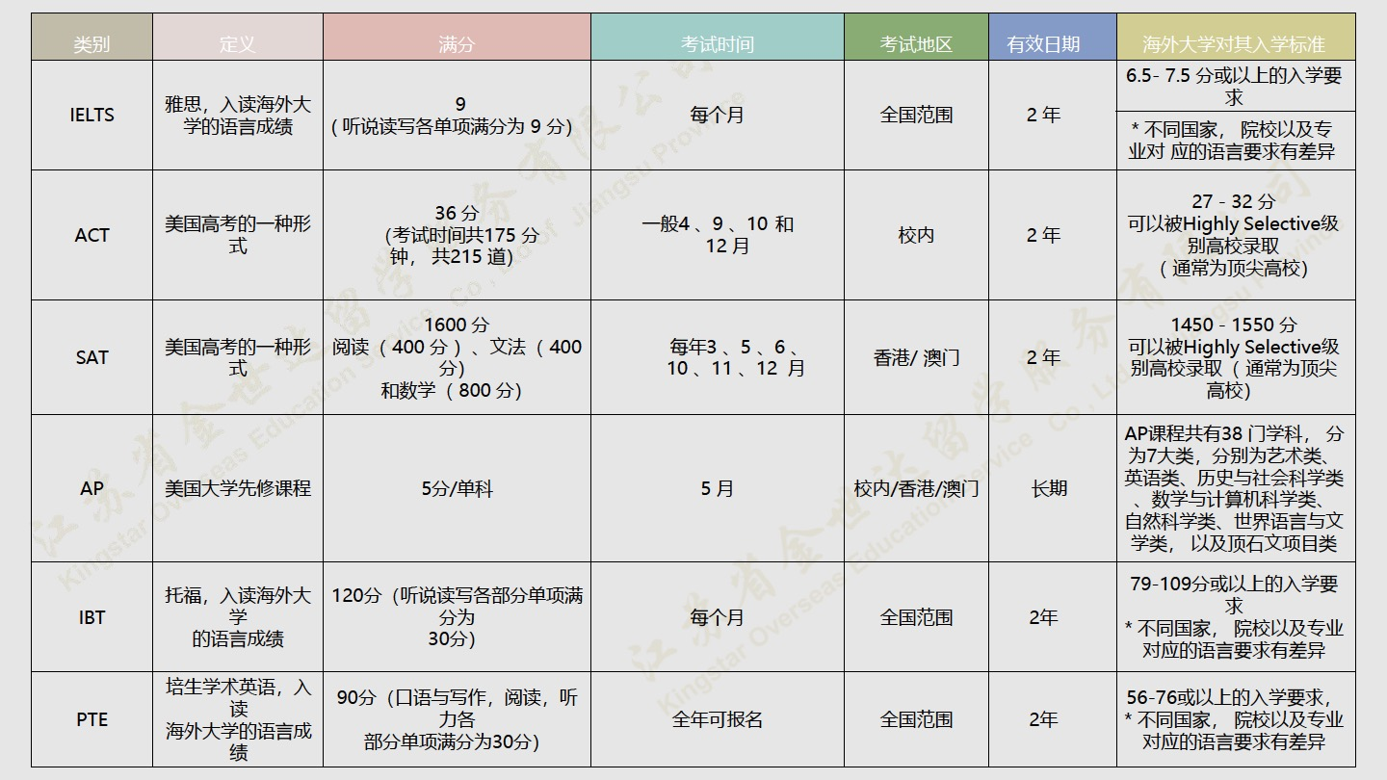

Slide 23
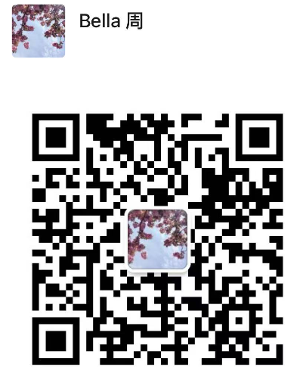
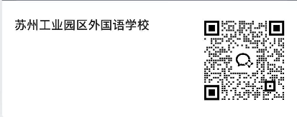
Thank you!

